Slide 1

四季星空
李永捷

Slide 2

春季星空

Slide 3
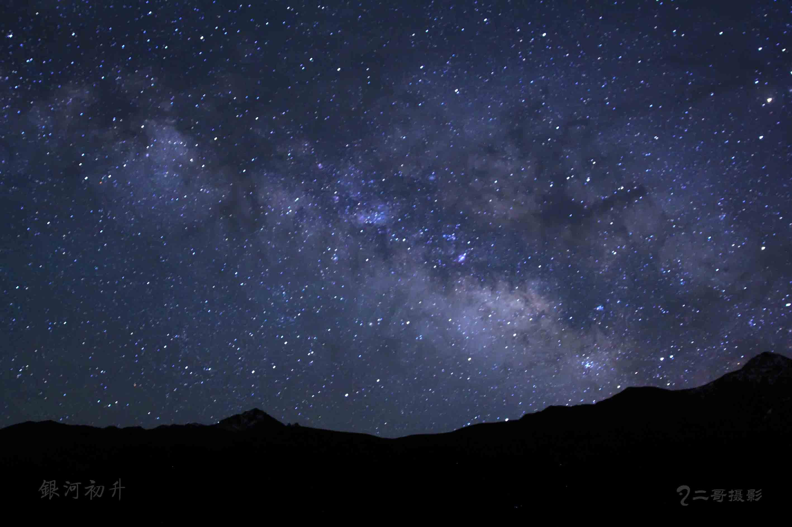
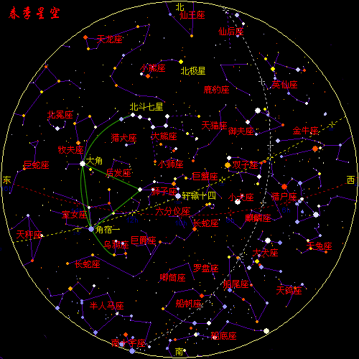
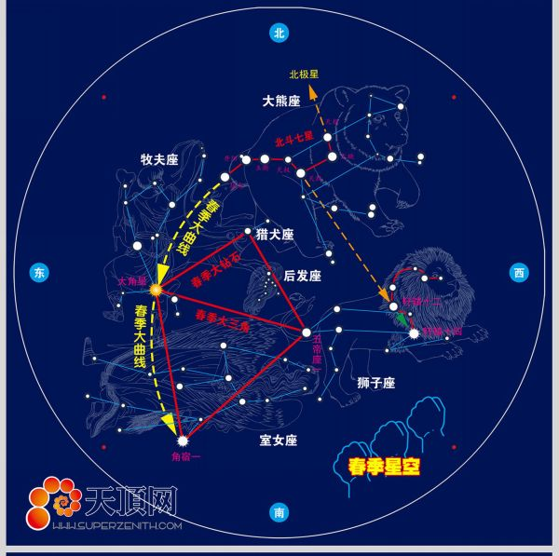

Slide 4

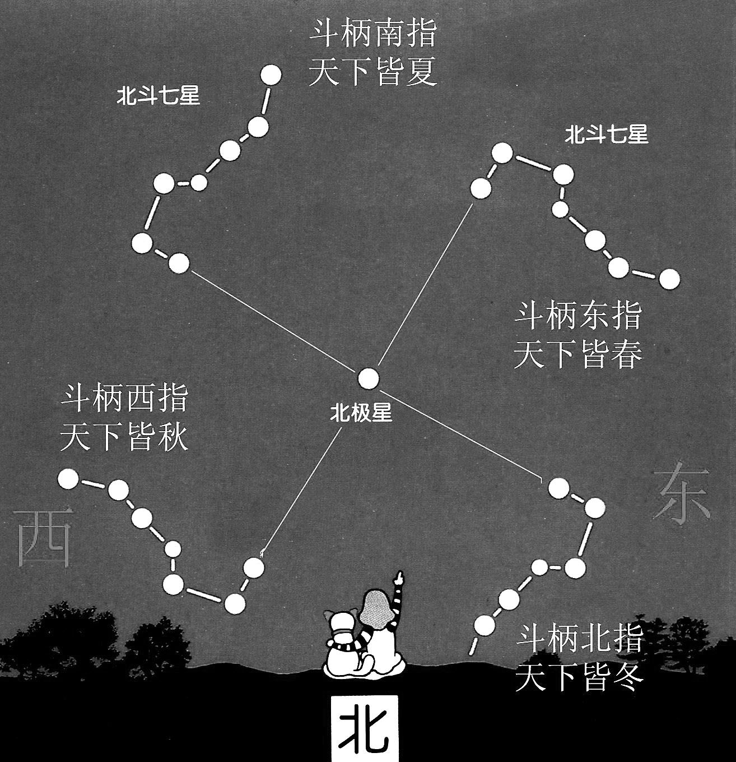
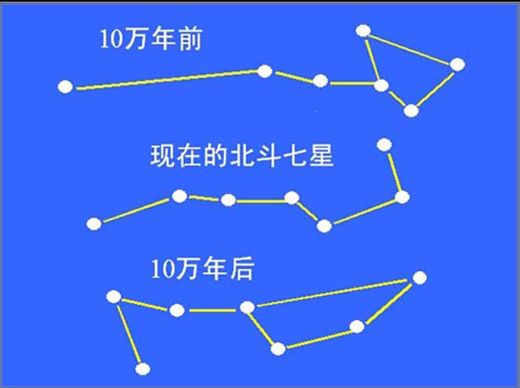

Slide 5

夏季星空

Slide 6
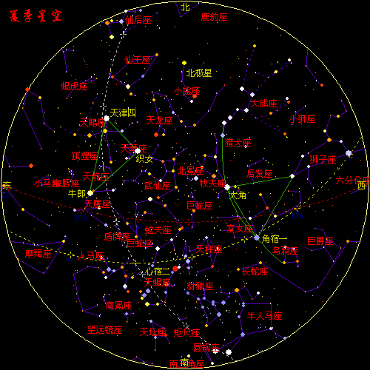
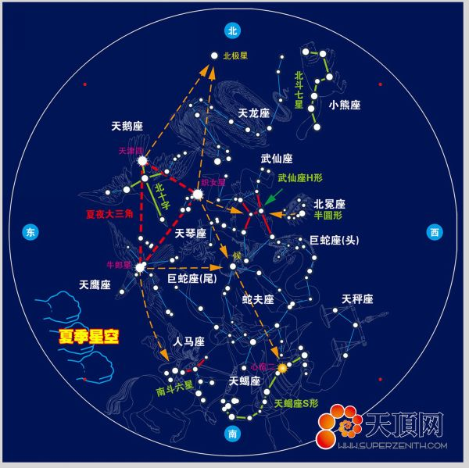

Slide 7
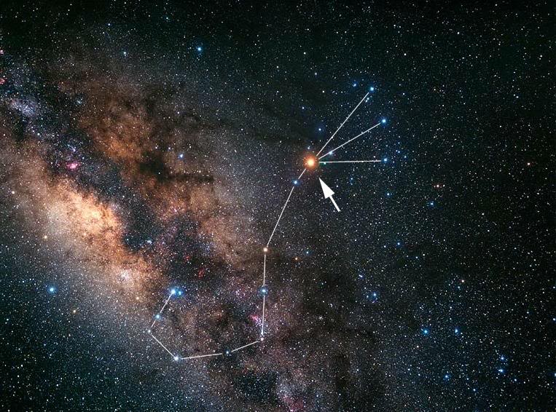
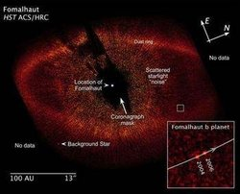
心宿二
北落师门

Slide 8
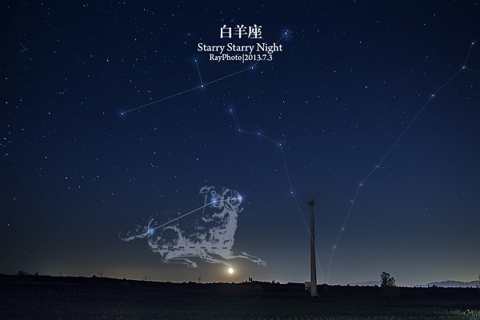
秋季星空

Slide 9
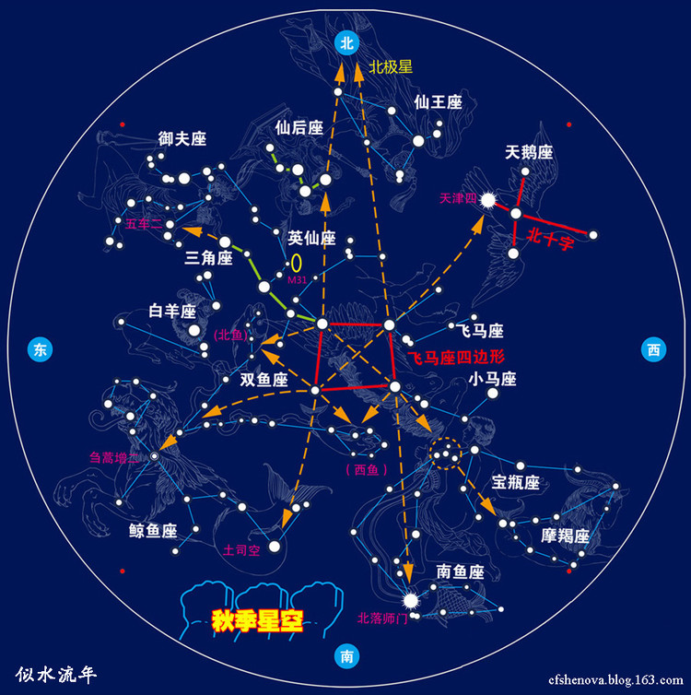
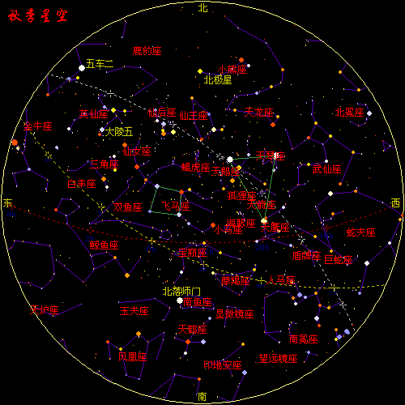

Slide 10
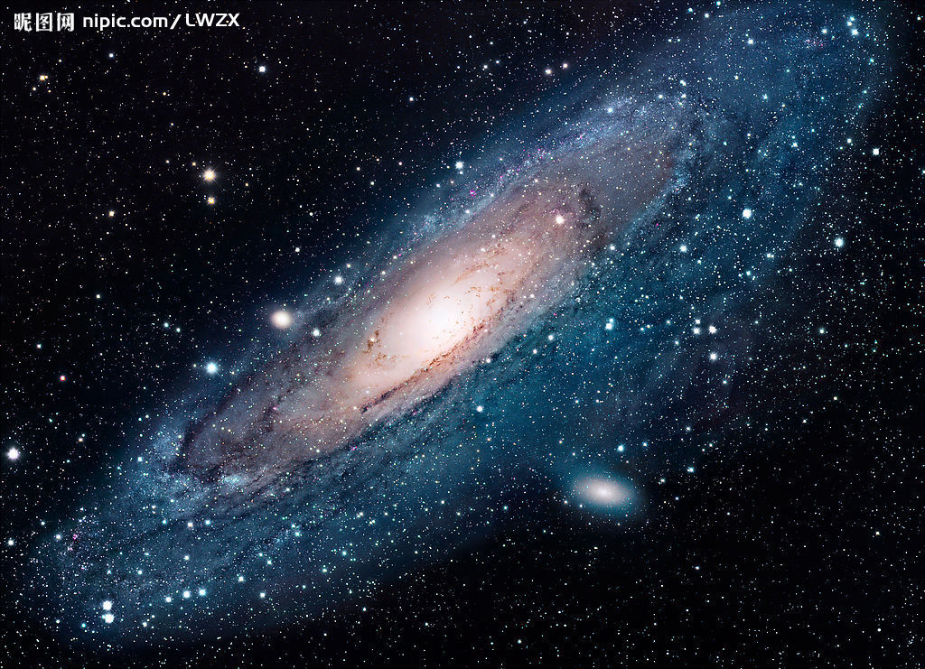
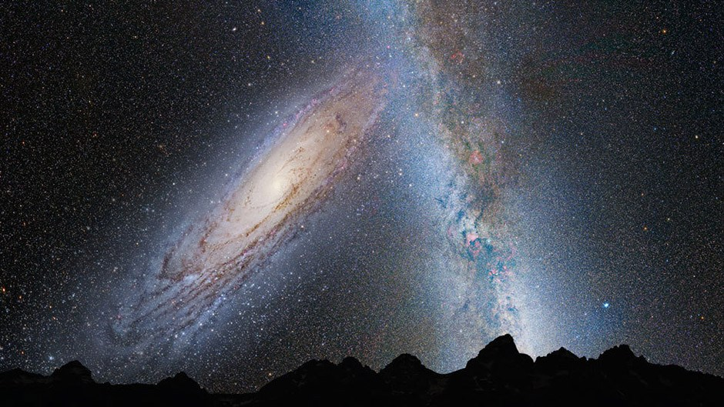
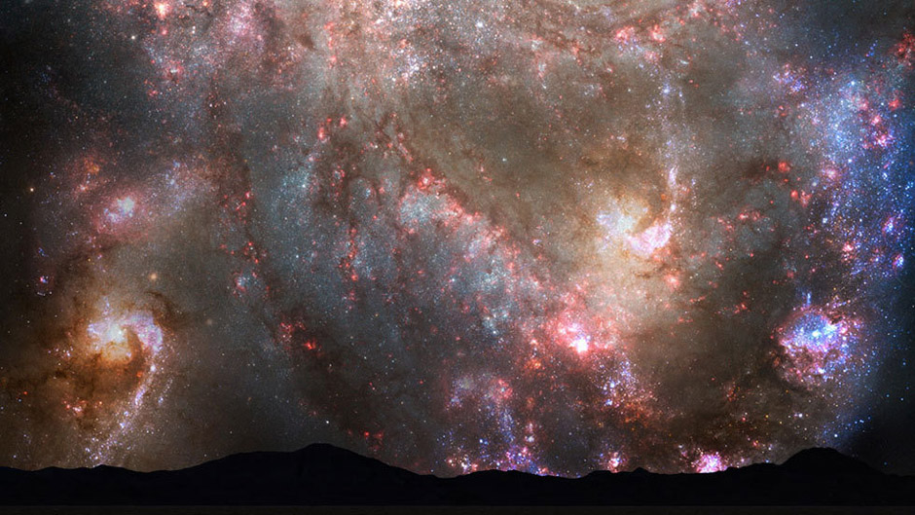
M31-仙女座大星系

Slide 11
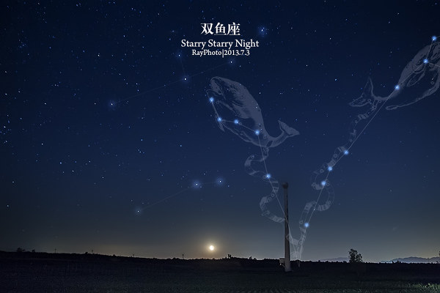
春季星空
冬季星空
春季星空
春季星空

Slide 12
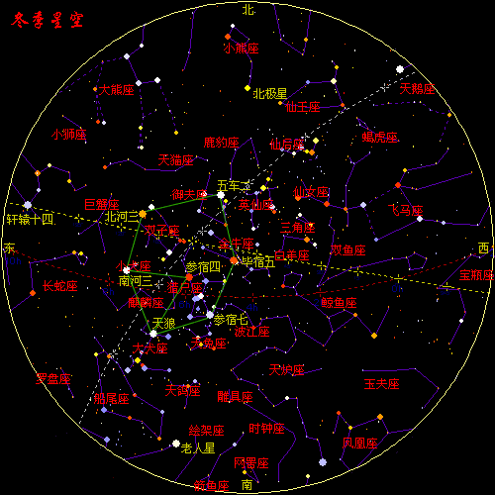
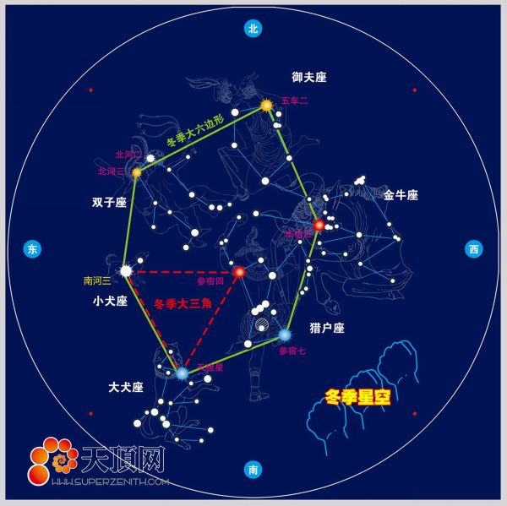

Slide 13
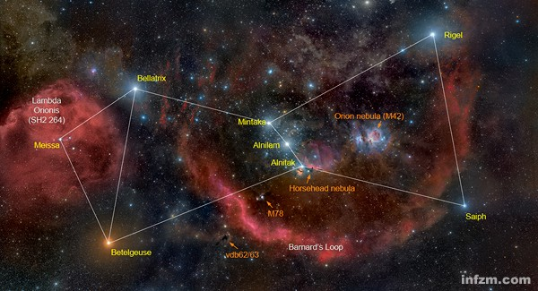
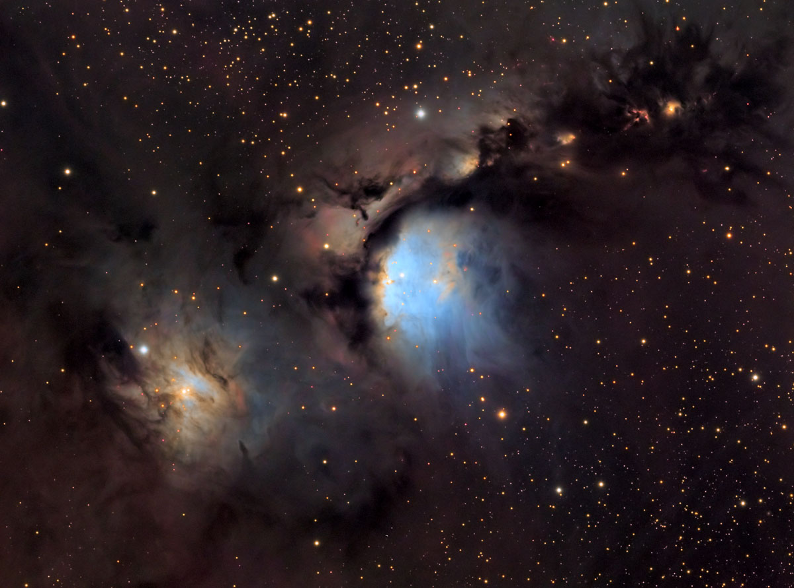

猎户座(Orion)

Slide 14
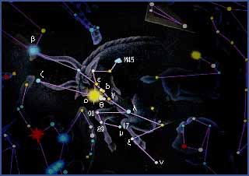
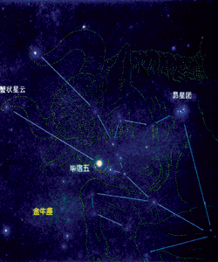
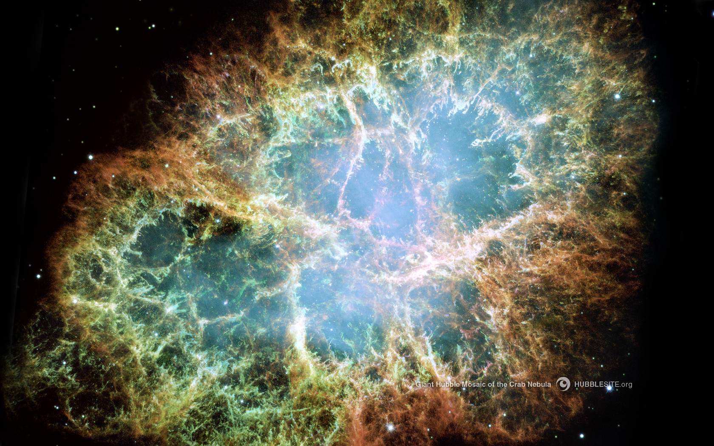
金牛座(Taurus)

Slide 15

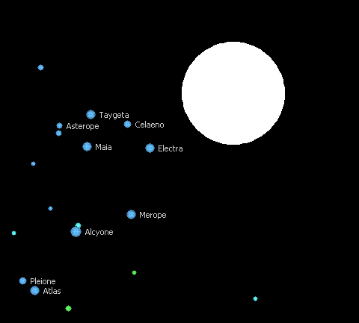
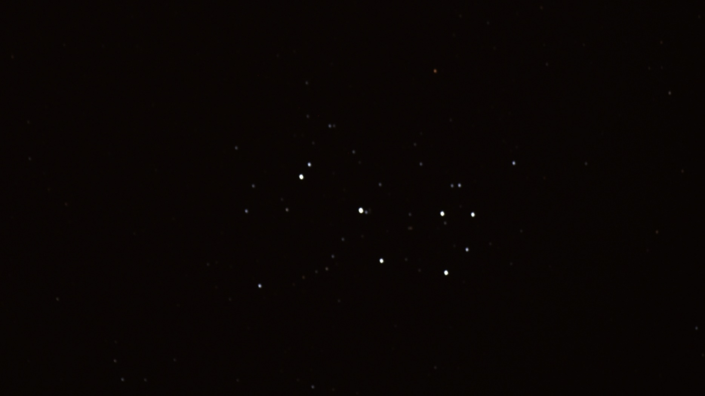
M45-昴星团

Slide 16
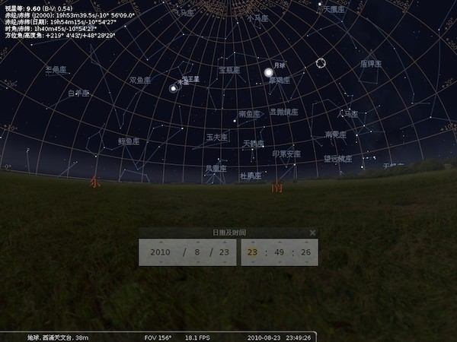
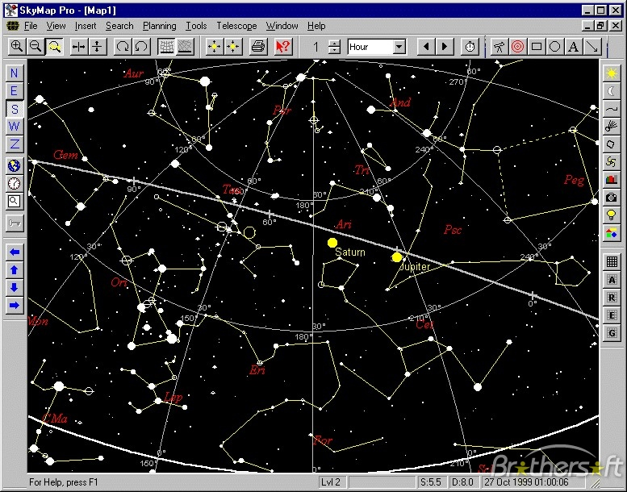
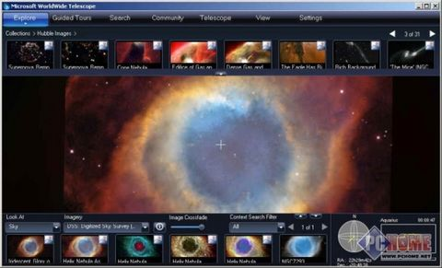
Wwt 微软太空望远镜 http://www.worldwidetelescope.org/Home.aspx
Stellarium 虚拟天文馆 http://baoku.360.cn/soft/show/appid/103341
Skymap 星空地图 http://www.cr173.com/soft/107456.html

Slide 17
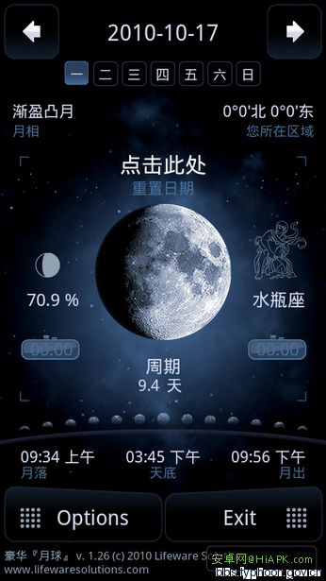
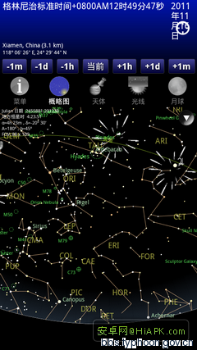
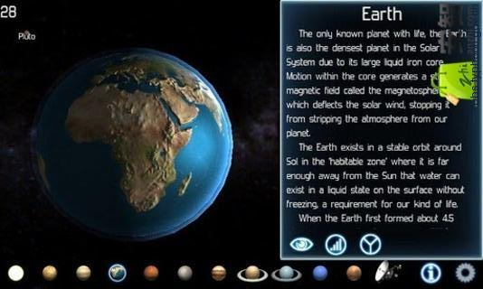
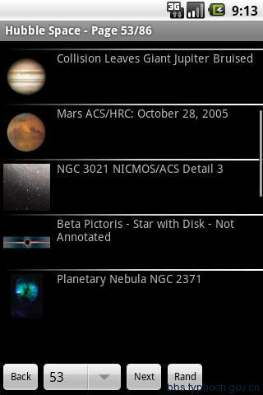
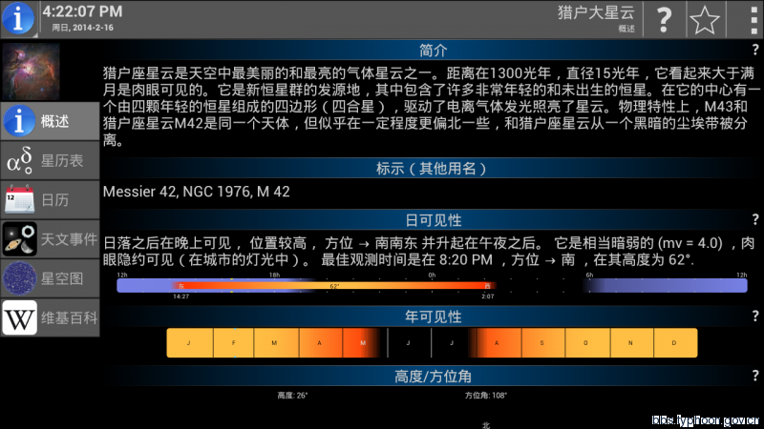
星图Star Chart http://www.nduoa.com/apk/detail/64339
Moblle observatory 移动天文台
[url]http://www.paojiao.cn/android_ruanjian/48683.html
Exoplanet Explorer 太阳系外行星探索
http://mobile.91.com/Soft/Android/org.burlock.exoplanetexplorer-2.1.5.html
Hubble space 哈勃太空信息
http://mobile.91.com/Soft/Android/com.vanluyen.HubbleSpace-1.0.4.html
Deluxe moon 月相
http://mobile.91.com/Soft/Android/com.daylightmap.moon.pro.android-41.html

Slide 18
THE END

